Slide 1
A várháborúk Magyarországon (1541-1568)

Slide 2
Előzmények
Szapolyai János magyar király halála (1540)
Buda elfoglalása (1541)
Török megszállás véglegesítése
Az ország három részre szakadása

Slide 3
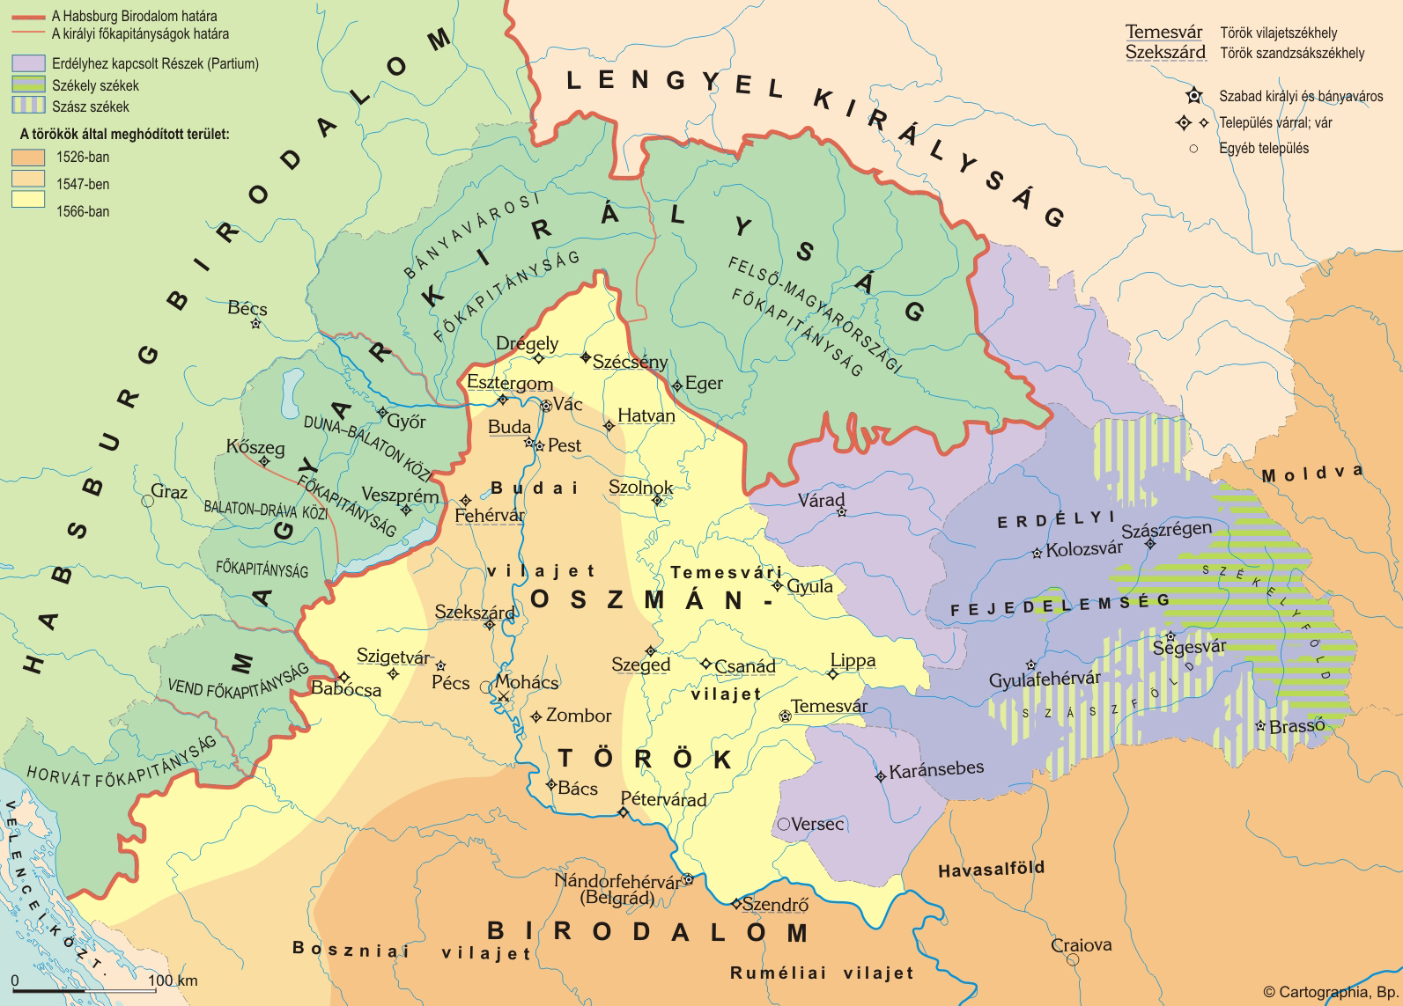

Slide 4
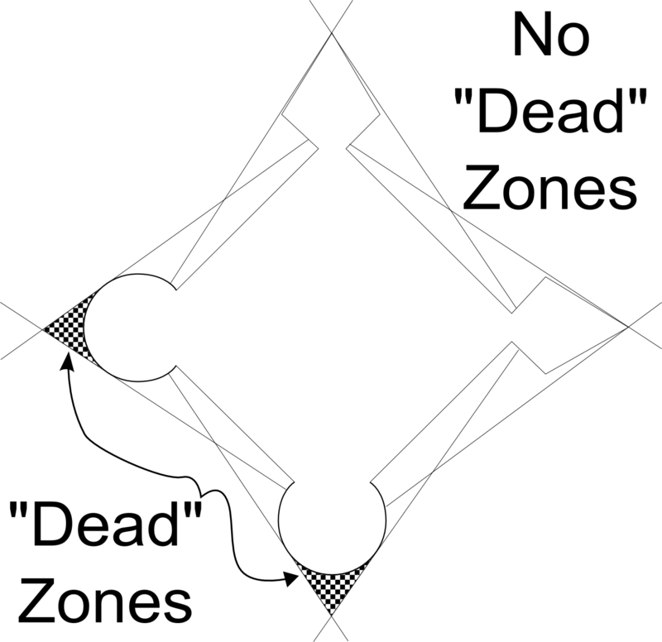
Végvárak
Új végvárvonalak: észak (Eger), nyugat (Szigetvár-Győr), kelet (Gyula-Temesvár)
Új fajta bástyák, várak: olaszbástya, fülesbástya; lovagvárak, palánkvárak, erőd csak kevés volt.
Feladatuk: török terjeszkedés megállítása, utánpótlás elvágása, védelem.

Slide 5
Várháborúk
1551-52 - nagy török támadás
Ali pasa elfoglalja Drégelyt (1552, Szondi György)
Kara Ahmed elfoglalja Temesvár (1552)
Együtt Szolnok várának bevétele (1552)
Egert akarták bevenni, sikertelenül (1552, Dobó István)
Óriási török túlerő
Bosszú hadjárat I. Ferdinánd és Fráter György megegyezése miatt

Slide 6
Várháborúk
1566-ban újabb hadjárat, Bécs ellen
Szigetvár ostroma (1566, Zrínyi Miklós)
Az ostrom több, mint egy hónapig tartott
Végén Zrínyi kirohant a várból az erős túlerő ellen
I. Szulejmán halála után a törökök meggyengültek, nem folytatták a hadjárat
Drinápolyi béke zárta le ezt az időszakot, amelyben rögzült, hogy az ország három részre szakadt (1568)

Slide 7
Végvári élet
Külön társadalmi réteg a lakosa (vitézlő rend)
Átmenet a nemes és jobbágy között
Zsoldos katonák (nem mindig kaptak fizetést)
Portyázó hadjáratok, marhakereskedelem, földművelés, kocsma
Szórakozás (Tinódi Lantos Sebestyén)

